Slide 1
Муниципальное казенное дошкольное образовательное учреждение – детский сад комбинированного вида №8 «Солнышко»
Барабинского района Новосибирской области
«Детское экспериментирование как средство познавательного развития дошкольников».
Воспитатель: Горшкова Татьяна Анатольевна

Slide 2
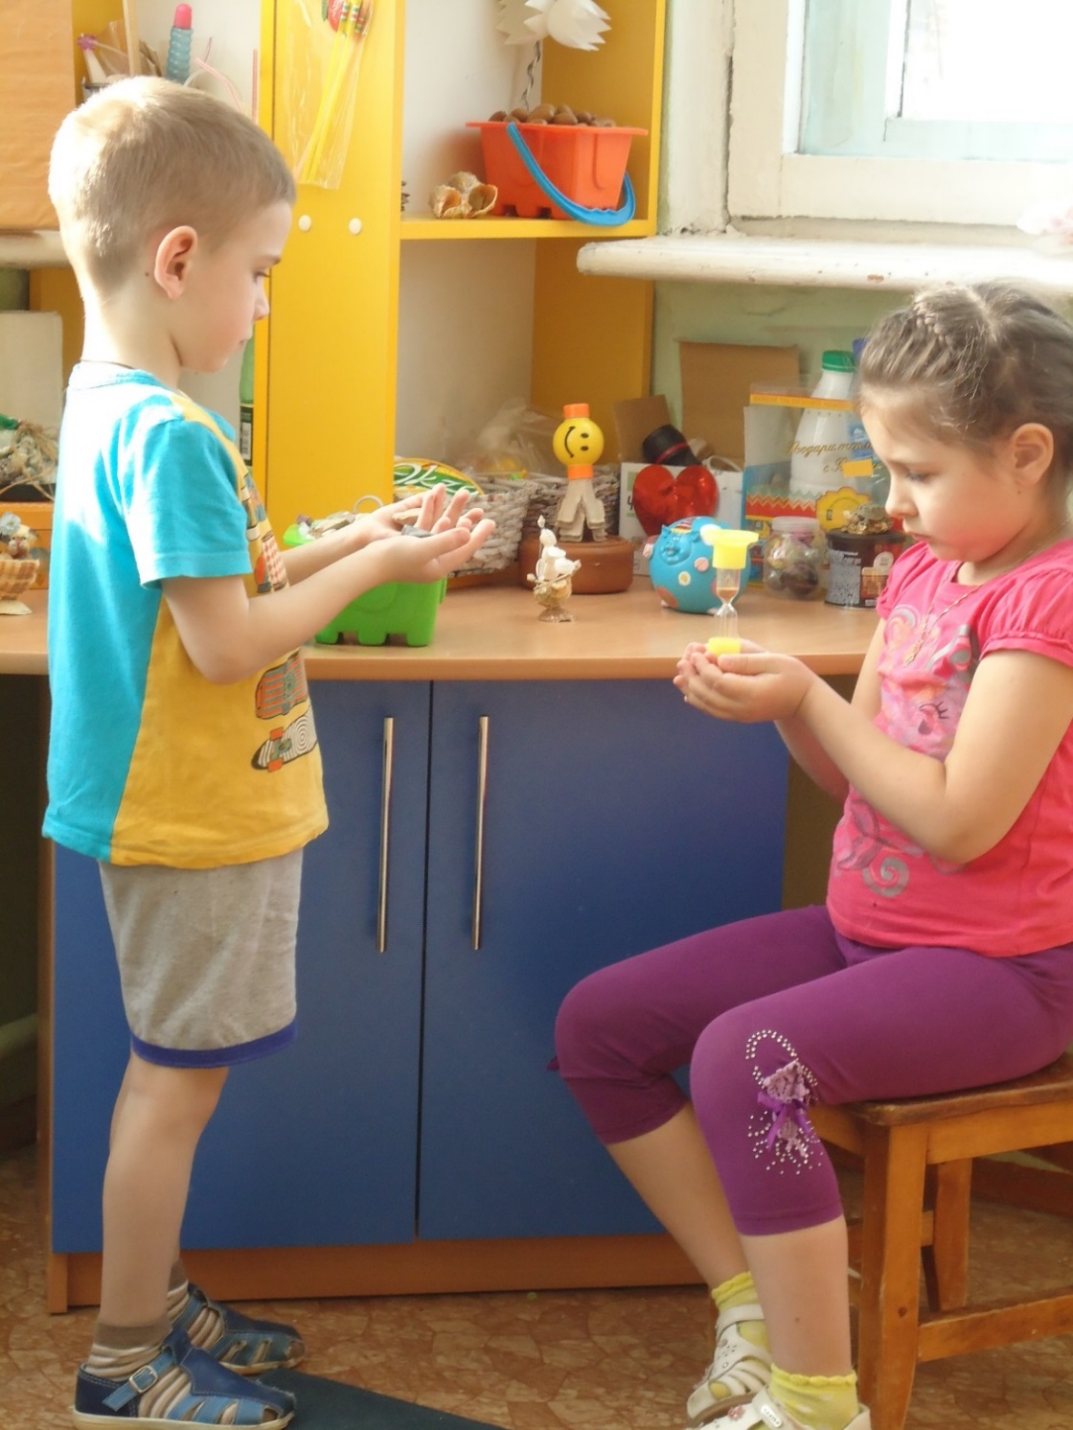
«Расскажи – и я забуду,
покажи – и я запомню,
дай попробовать – и я пойму».
Китайская пословица

Slide 3
Цель - создание условий для развития познавательной активности через экспериментирование.
Задачи:
организовать развивающую предметно-пространственную среду, способствующую развитию познавательных интересов;
развивать познавательный интерес детей в процессе экспериментирования;
обучать логическим операциям: сравнение, анализ, классификация;
развивать умение планировать свою деятельность, выдвигать гипотезы, сравнивать и делать выводы.

Slide 4
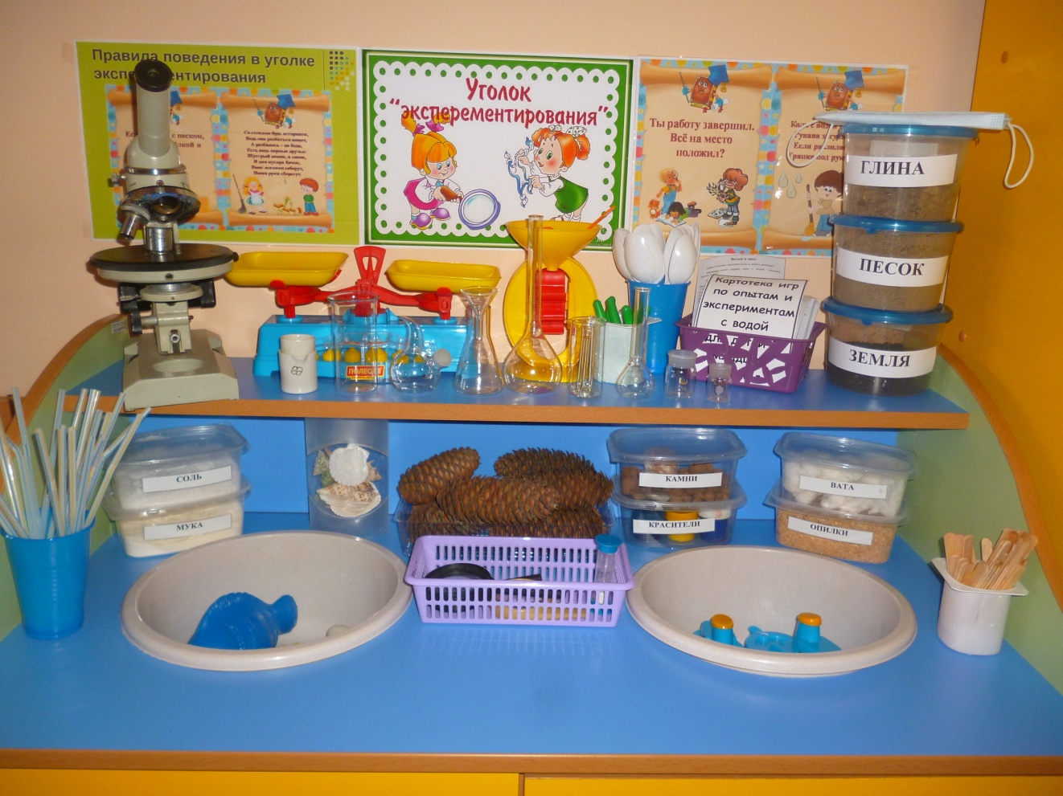
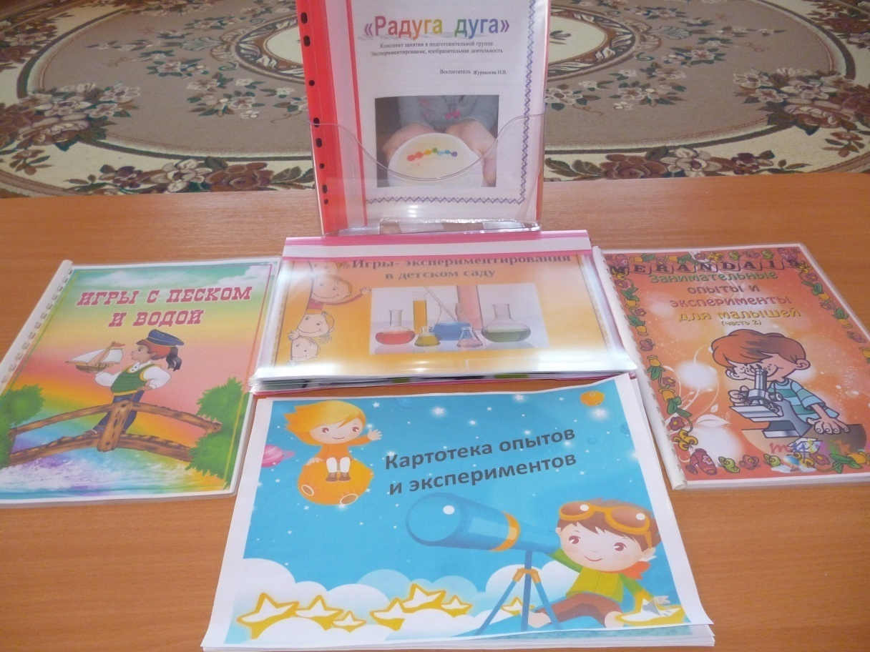
Детское экспериментирование – это особая форма поисковой деятельности дошкольников, в которой проявляется собственная активность детей, направленная на получение новых сведений и новых знаний.

Slide 5
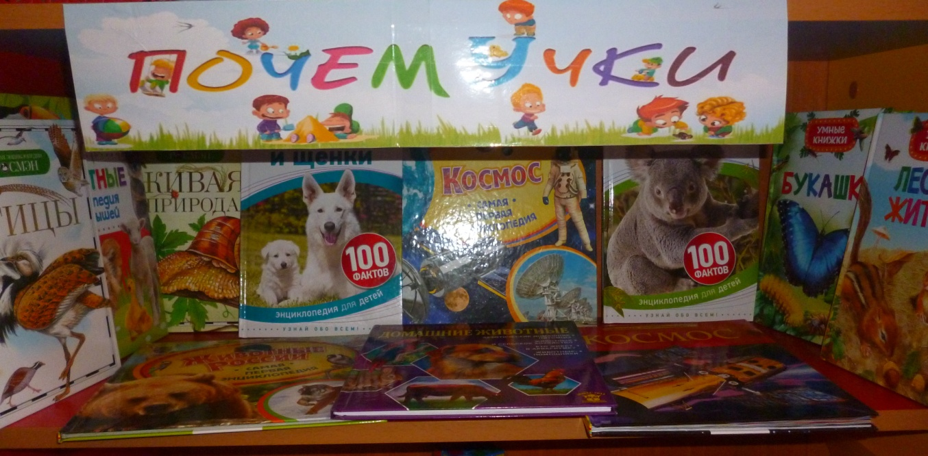
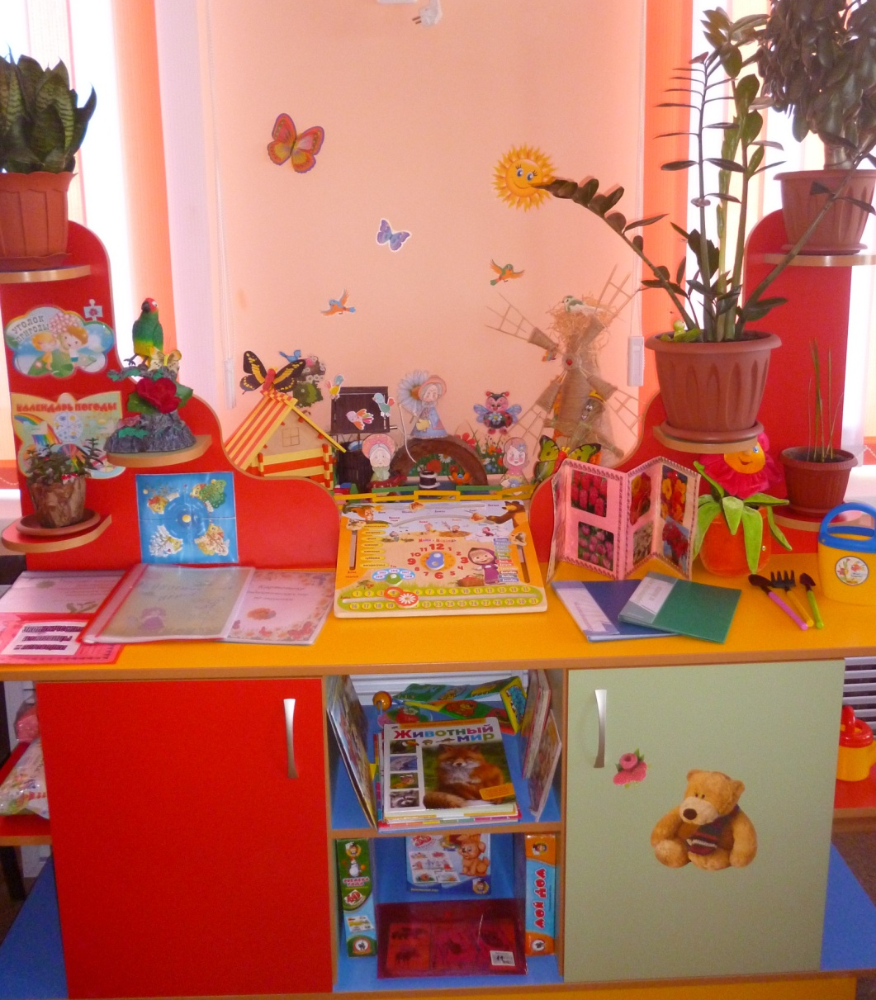
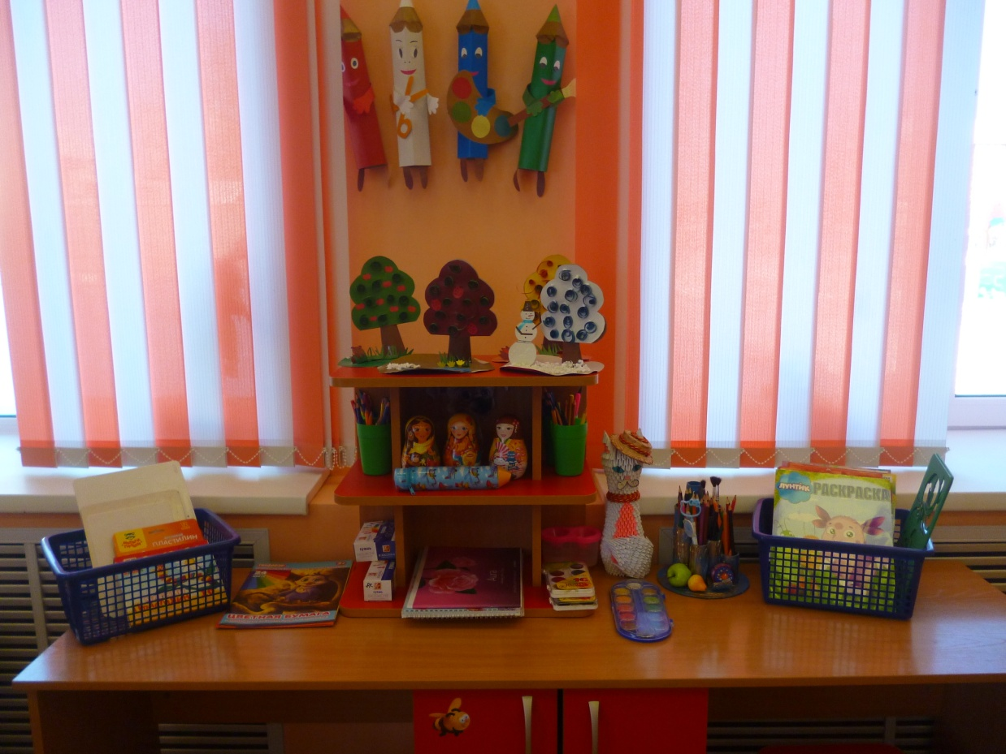

Slide 6
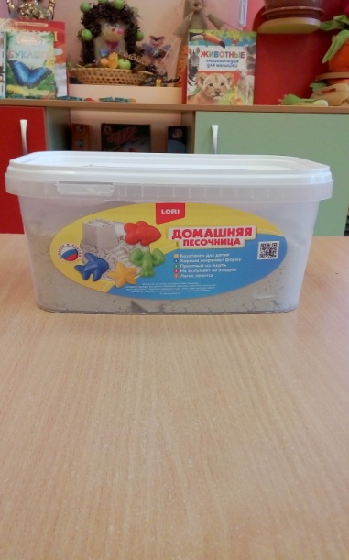
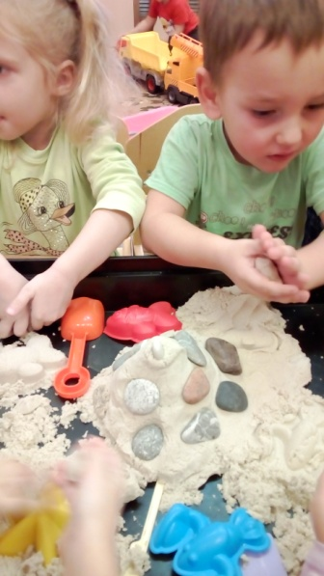
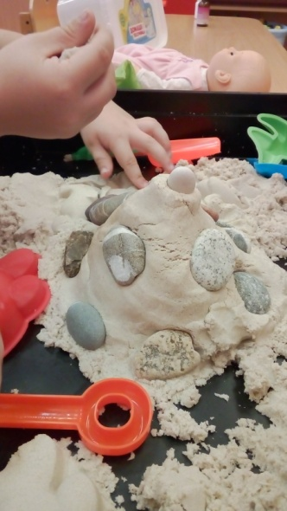
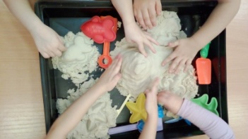
Кинетический песок

Slide 7
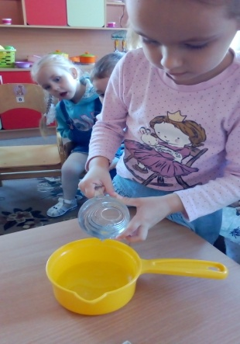
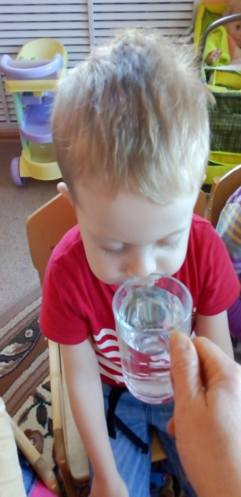
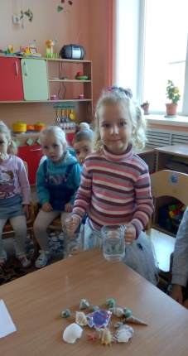
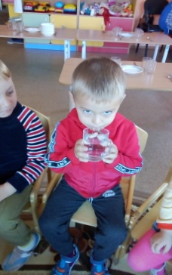
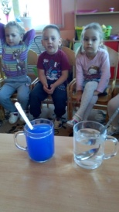
Какая вода

Slide 8
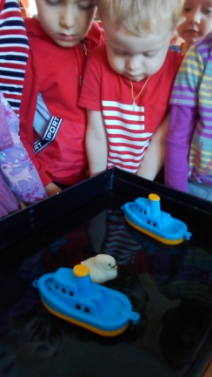
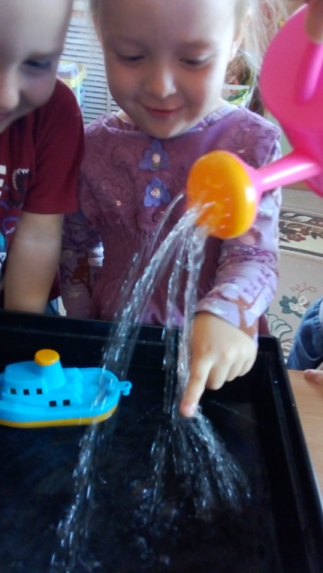
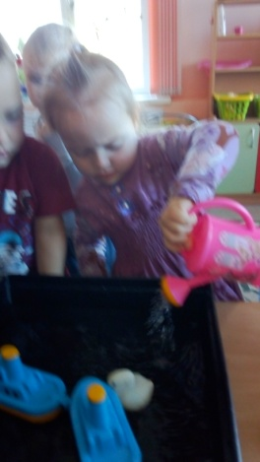
Игры с водой

Slide 9
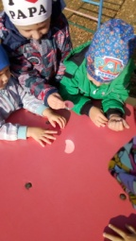
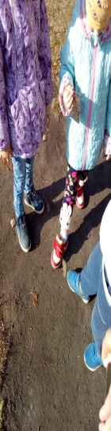
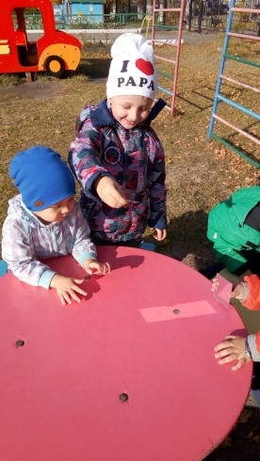
Поиграем с солнышком

Slide 10
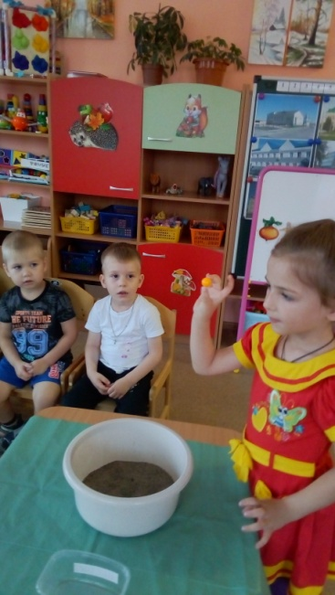
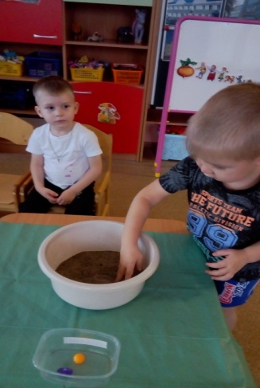
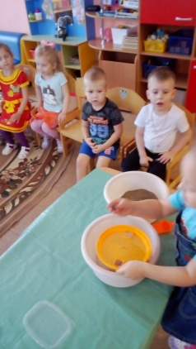
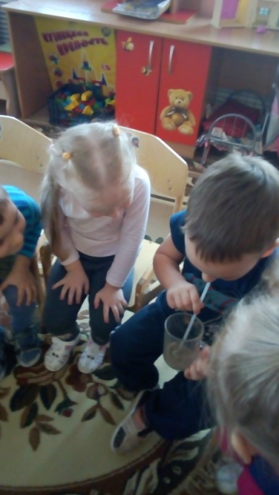
Эксперименты с песком

Slide 11
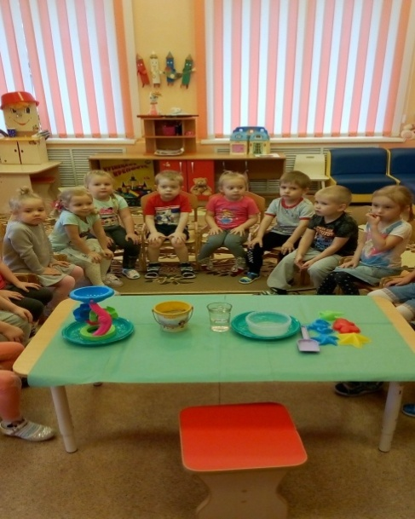
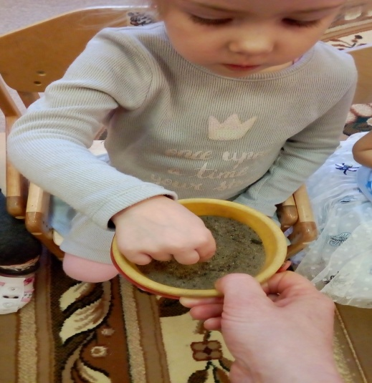
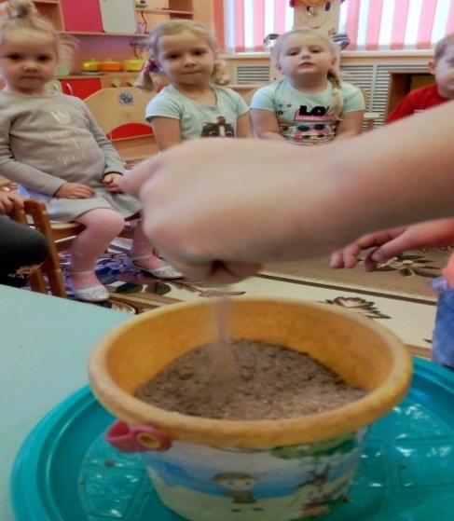
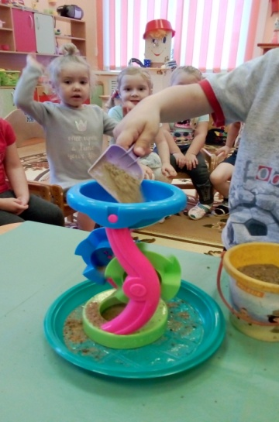
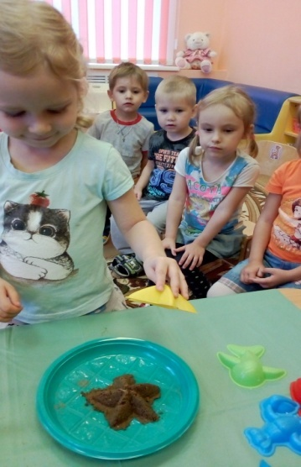
Свойства песка

Slide 12
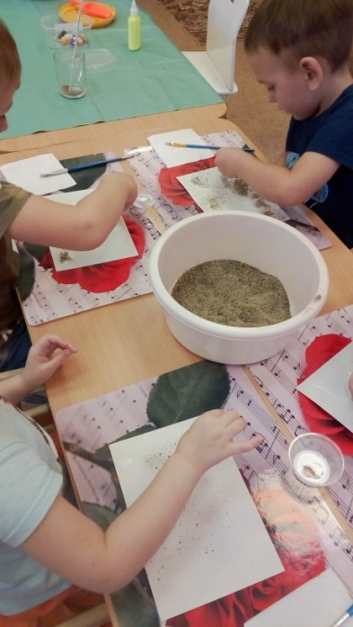
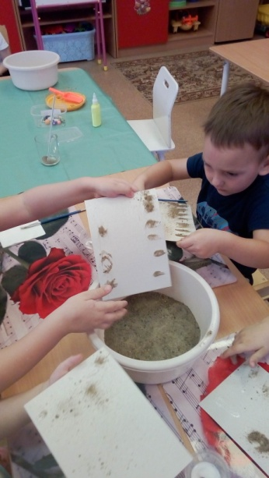
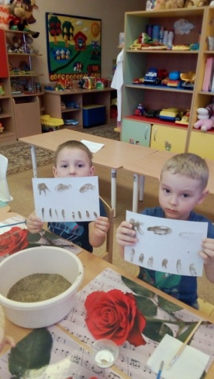
Рисование песком

Slide 13
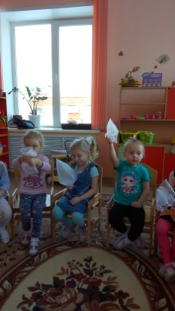
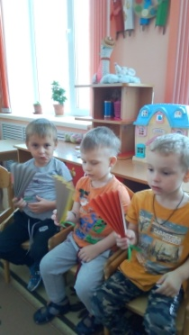
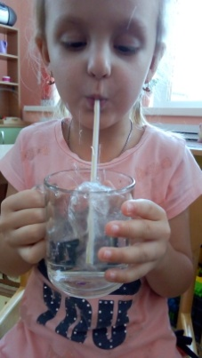
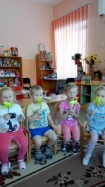
Поиграем с ветерком
Воздух – это то, чем дышим.
Через воздух звук мы слышим.
Воздух разный он такой!
Где найдём его с тобой?

Slide 14
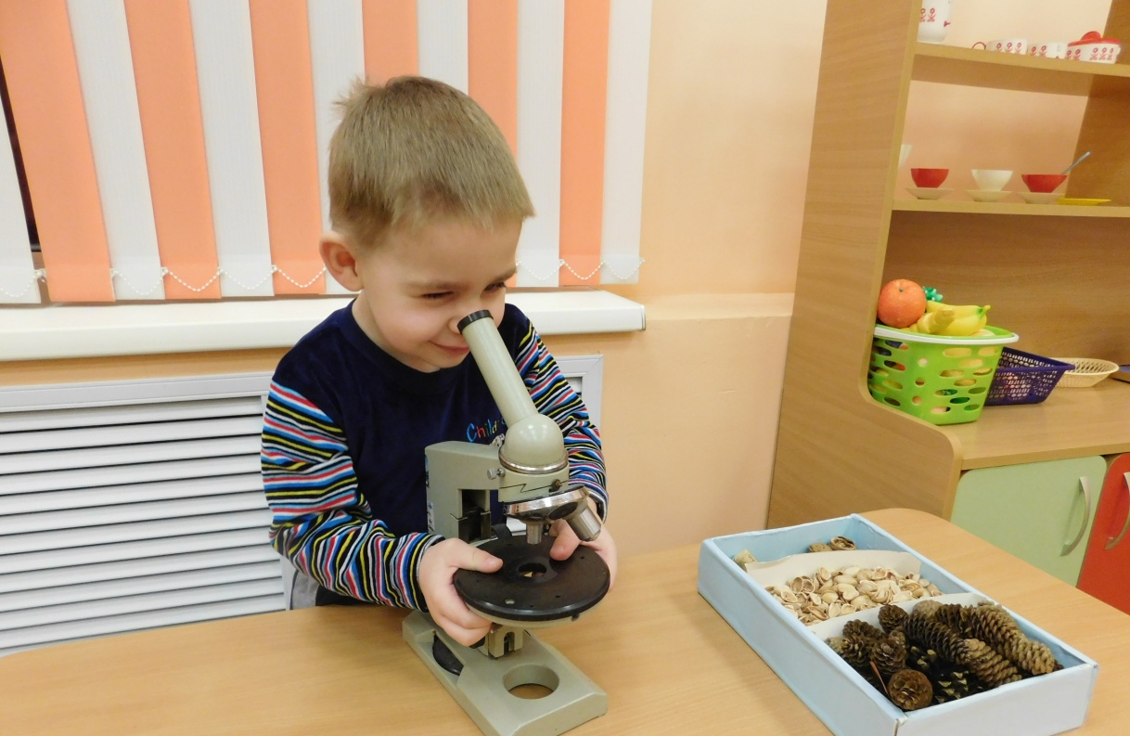
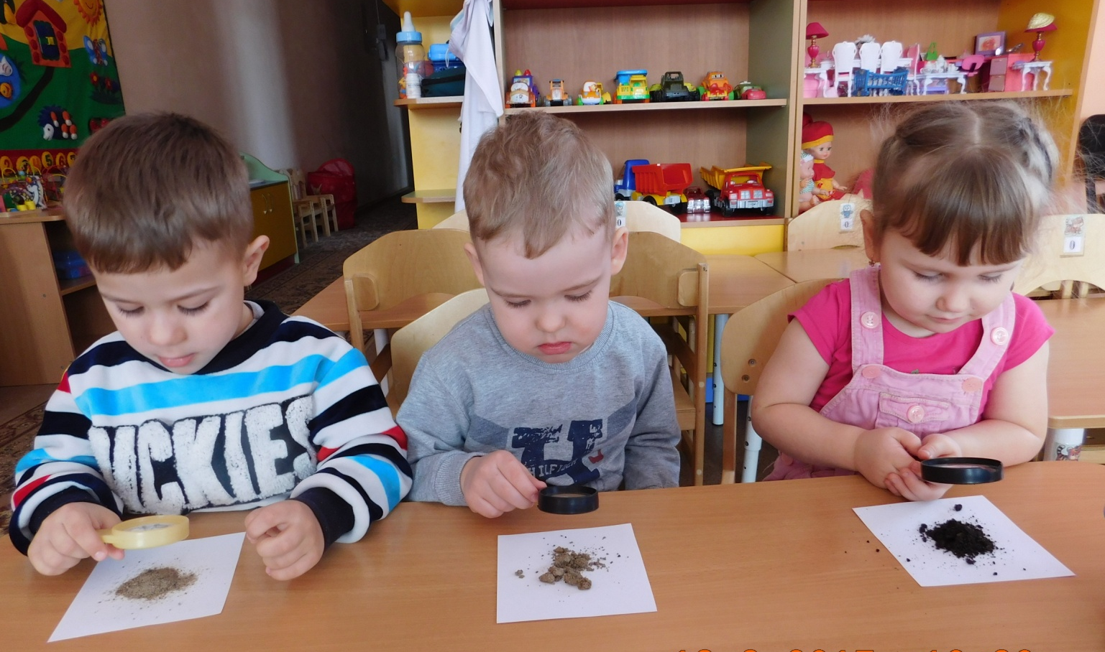
Если нам в трубу смотреть,
Можно много разглядеть:
Что не видно просто глазом,
Микроскоп покажет сразу.

Slide 15
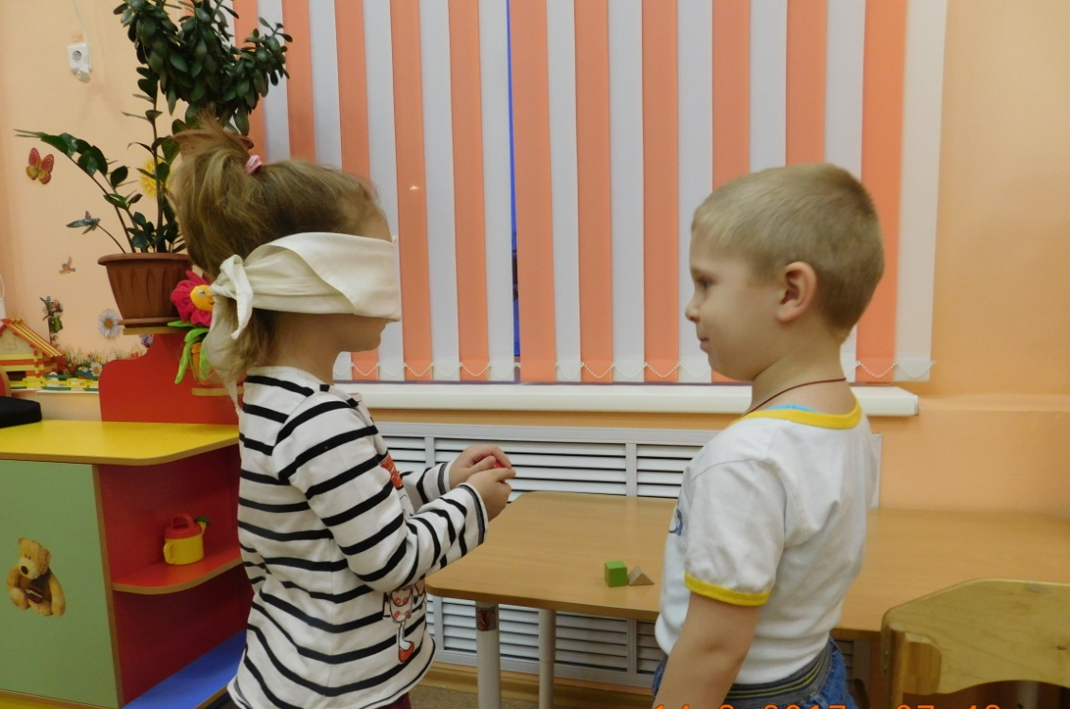
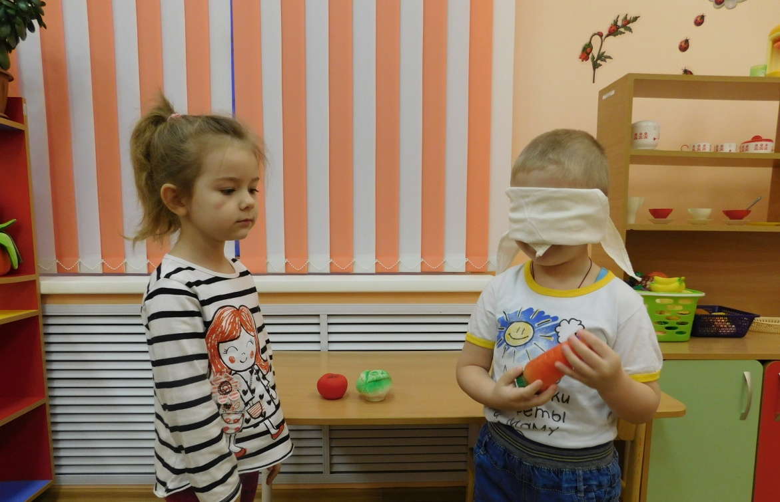
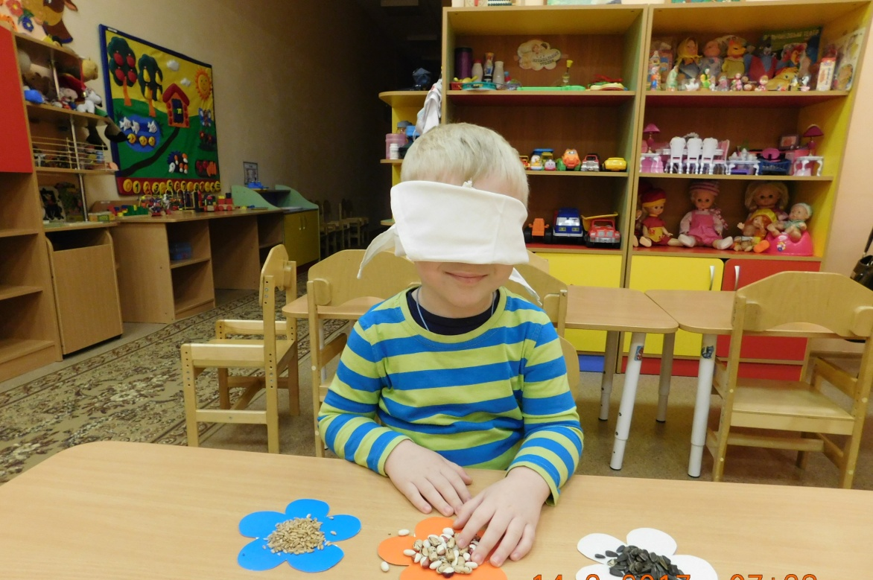
«Узнай на ощупь»

Slide 16
СПАСИБО ЗА ВНИМАНИЕ

Slide 17

Мастер-класс
«Путешествие утенка, или мир за забором птичьего двора»

